Slide 1
Data project: Modeling & Implementation Equipe 3 - Saúde Pública
Tema: Epidemia de Dengue
Alex Silva Nunes, RA 2302827
Angela Alves do Nascimento, RA 2302512
Filipe Vieira de Paula, RA 2302515
Giovanni Caravaggio Guedes Gomes, RA 2302877
Kaue Coutinho da Silva, RA 2302951
Kaue Simões Martins, RA 2302861
Luiz Víctor Felipe, RA 2303452
Rodrigo Pranger, RA 2302661
Ronaldo Augusto Barbosa, RA 2200547
Suemi Oliveira Tokuda, RA 2303008
Verônica de Assis Calsan, RA 2302574
Vinicius Alves Siqueira, RA 2100483

Slide 2
SUMÁRIO
01
02
03
04
05
OBJETIVO DO PROJETO
ANÁLISE E TRATAMENTO DOS DADOS
MODELAGEM DE DADOS
RESULTADOS
CONCLUSÕES

Slide 3
01
OBJETIVO DO PROJETO

Slide 4
CONTEXTO DO PROJETO
OBJETIVO
O projeto consiste na construção de um modelo preditivo aplicado ao contexto da saúde pública, com foco em epidemias de dengue.
A escolha do tema se deve ao fato de a dengue ser considerada a arbovirose mais importante do mundo, amplamente associada ao ambiente urbano. Fatores climáticos, sociais e econômicos influenciam diretamente na proliferação dos mosquitos vetores, justificando a relevância da análise e previsão de surtos.
Analisar os cenários epidemiológicos e geoespaciais da dengue no município de São Paulo no período de 2020 a 2024. Com base nessas informações, desenvolver um modelo preditivo capaz de estimar o número de casos da doença nos anos subsequentes.

Slide 5
02
ANÁLISE E TRATAMENTO DOS DADOS

Slide 6



CONJUNTO DOS DADOS
SELEÇÃO E TRATAMENTO DOS DADOS
Foram selecionados os seguintes dados de cada base:
Base DATASUS:
Município de São Paulo;
Data de notificação (utilizada para criação das variáveis semana e ano);
Classificação Final = 1 (casos confirmados).
Base INMET:
Estação meteorológica;
Data da medição;
Temperatura do ar (bulbo seco);
Precipitação total;
Umidade relativa do ar.
Tratamento dos dados:
Unificação das bases pelo período analisado;
Remoção de colunas não utilizadas;
Tratamento de valores nulos;
Padronização dos campos de data para permitir o cruzamento semanal;
Criação de colunas referentes à semana epidemiológica;
Tratamentos específicos para as variáveis de temperatura, precipitação e umidade (base INMET).
Para alcançar o objetivo proposto, foram utilizadas bases de dados do DATASUS e do Instituto Nacional de Meteorologia (INMET).
PONTO DE ATENÇÃO DA BASE DE DADOS
O período analisado compreende os anos de 2020 a 2024.
Foi identificado um aumento expressivo nos casos de dengue em 2024.
Observou-se maior incidência de casos entre os meses de fevereiro e junho.
Notes:
Esses dados serão trabalhados para correlacionar as informações de precipitação de chuva, temperaturas máxima e mínima, em qual ocasião surge o aumento de casos e projetar possíveis casos para os próximos anos.
As etapas previstas para o desenvolvimento do modelo incluem:
Coleta e integração das fontes;
Análise exploratória;
Identificação dos picos epidêmicos anteriores.
A base do INMET sofreu tratamento nas colunas de temperatura, precipitação e umidade do ar.

Slide 7

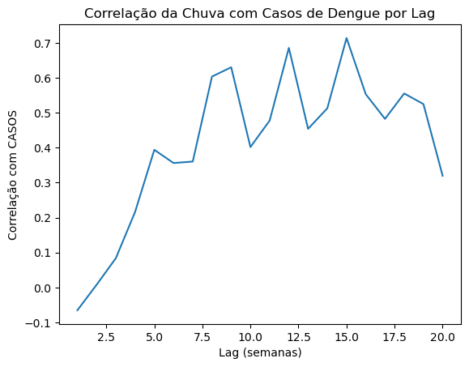
INTEGRAÇÃO E CONSTRUÇÃO DOS DADOS
Após a etapa de seleção e tratamento, realizamos o cruzamento das bases por data, semana e ano.
Com base na análise exploratória, foram construídas as seguintes variáveis para alimentar o modelo preditivo:
Features temporais (lags): utilização de médias defasadas de até 4 semanas após as notificações para representar o tempo entre exposição e confirmação dos casos.
Média móvel: cálculo da média móvel do número de casos considerando as últimas 3 semanas, visando suavizar variações bruscas.
Features de sazonalidade: criação de variáveis relacionadas às semanas do ano, considerando a ocorrência de picos sazonais da doença.
Features climáticas: inclusão das variáveis de temperatura, precipitação e umidade, relacionadas às condições favoráveis à reprodução do mosquito Aedes aegypti.
A criação das variáveis evidenciou uma correlação significativa entre a precipitação e o aumento no número de casos de dengue. As análises de defasagem (lag) indicam que o impacto da chuva sobre os casos ocorre, em média, entre 6 e 8 semanas, o que é coerente com o ciclo de vida do Aedes aegypti:
Proliferação após a chuva: 1 a 3 semanas
Aumento populacional do mosquito: 3 a 5 semanas
Transmissão e incubação viral: 1 a 2 semanas
Notificação dos casos: aproximadamente 1 semana

Slide 8
03
MODELAGEM
DE
DADOS

Slide 9

ESCOLHA DA MODELAGEM/FUNCIONAMENTO DO MODELO
Linguagem/Ambiente: Python/Colab
Adotou-se um modelo híbrido, combinando dois tipos de algoritmos, cada um direcionado a um cenário específico:
Cenários de casos regulares (≤ 15.000 casos/semana): Modelo MLP (Multilayer Perceptron).
Cenários de surtos (≥ 15.000 casos/semana): Modelo AdaBoost.
O sistema foi estruturado em três fases operacionais:
Fase 1 – Observação (primeiras 4 semanas): Monitoramento inicial dos casos e comparação com limiares de alerta, sem realização de previsões.
Fase 2 – Confirmação (próximas 6 semanas): Acompanhamento da confirmação dos casos notificados, ainda sem ativar a previsão automática.
Fase 3 – Machine Learning (a partir da semana 11): Ativação do modelo preditivo, com execução das previsões e retreinamento semanal.
Essa estrutura em três fases permite reduzir a ocorrência de falsos positivos, garantindo que o modelo opere apenas quando há dados suficientes para aprender adequadamente.
Filtro de datas: Após análises exploratórias, identificou-se que o melhor desempenho do modelo ocorre quando se utilizam apenas os anos de 2023 e 2024, período em que houve um aumento expressivo no número de casos. Dessa forma, esses dois anos foram selecionados para compor o conjunto final de treinamento.
Limiar: Foram definidos dois limiares para segmentação e comparação dos cenários epidemiológicos.
Limiar Amarelo: Calculado pelo percentil 95 (P95), indicando que 95% dos valores estão abaixo desse ponto. O cálculo considera a média do baseline acrescida de 2 desvios padrão (σ). Fórmula: média do baseline + 2σ.
Limiar Vermelho: Calculado pelo percentil 99 (P99), indicando que 99% dos valores estão abaixo desse ponto. O cálculo considera a média do baseline acrescida de 3 desvios padrão (σ). Fórmula: média do baseline + 3σ.
Notes:
Fase 1 - Observação: (Primeiras 4 semanas)
Monitora os números de casos semanais;
Compara com Limiares de alerta (Limiar amarela e Limiar vermelha);
Se casos > limiar, envia um alerta.
Fase 2 - Confirmação: (Próximas 6 semanas)
Confirma se o número de casos é real;
Monitora o número de casos sem fazer previsões.
Fase 3 - Machine Learning (Semana 11 em diante)
Ativa o modelo;
Faz previsões semanais;
Retreina o modelo a cada semana com dados novos.

Slide 10

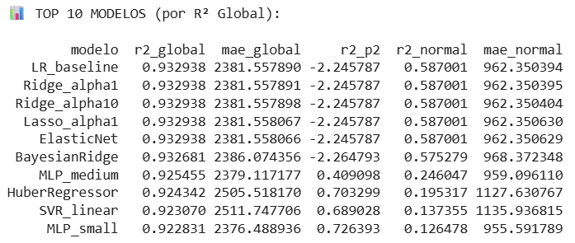
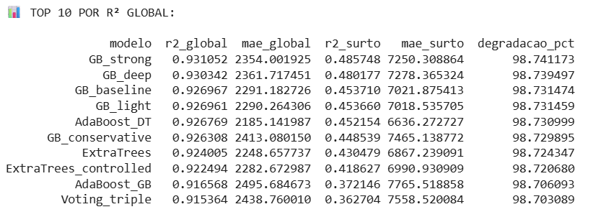
DETALHAMENTO DOS TIPOS DE MODELO/CONSTRUÇÃO DO MODELO
Modelo casos normais
Modelo para surtos
O modelo selecionado para cenários de casos normais utiliza a técnica MLP (Multilayer Perceptron), escolhida por apresentar melhor desempenho em termos de R² e por considerar de forma adequada as principais features do conjunto de dados.
A previsão é realizada para a próxima semana, utilizando validação interna, o que evita overfitting e vazamento de dados, garantindo maior confiabilidade das previsões.
Para cenários de surtos, foi selecionado o AdaBoost com árvores de decisão. O modelo treina a primeira árvore, identifica os erros e, em seguida, treina a próxima árvore dando maior peso aos erros anteriores. Esse processo é repetido 100 vezes, e as previsões de todas as árvores são combinadas para gerar o resultado final.
Todas as features (lags, sazonalidade e variáveis climáticas) são utilizadas, conferindo robustez ao modelo em situações extremas, permitindo capturar relações não lineares e reduzindo a sensibilidade a outliers.

Slide 11


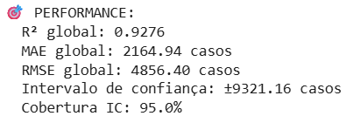
GERAÇÃO DE DESIGN DE TESTE/PROCESSO SEMANAL DE PREVISÃO
MÉTRICAS DE AVALIAÇÃO
Período de teste:
Ano de 2023 → aprendizado
Ano de 2024 → testes
Critério de escolha do algoritmo:
≤ 15.000 casos → Rede Neural (MLP)
≥15.000 casos → AdaBoost
Exemplo de ativação semanal:
Semana 1: 5.000 casos → ativa MLP
Semana 2: 20.000 casos → ativa AdaBoost
Semana 3: 8.000 casos → volta para MLP
Passos do treinamento semanal:
Dados de treino
Preparação dos dados
Decisão sobre o algoritmo
Treinamento do modelo selecionado
Previsão da semana
Registro dos resultados
Para os testes do modelo, foram consideradas as seguintes métricas de avaliação:
1. R² (Coeficiente de Determinação)
2. MAE (Erro Absoluto Médio)
3. RMSE (Raiz do Erro Quadrático Médio)
Onde obtivemos os seguintes resultados:

Slide 12
04
RESULTADOS

Slide 13
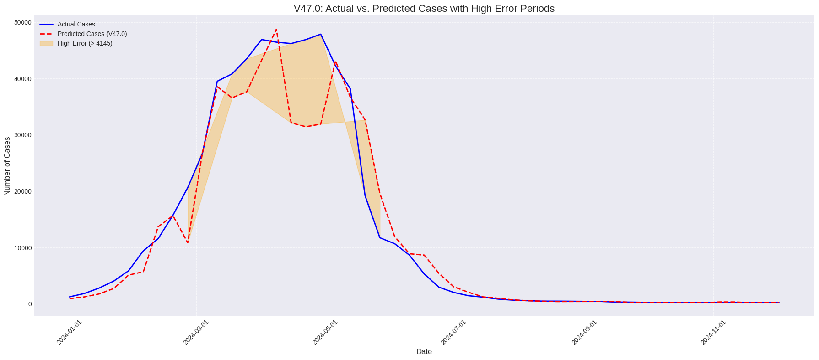
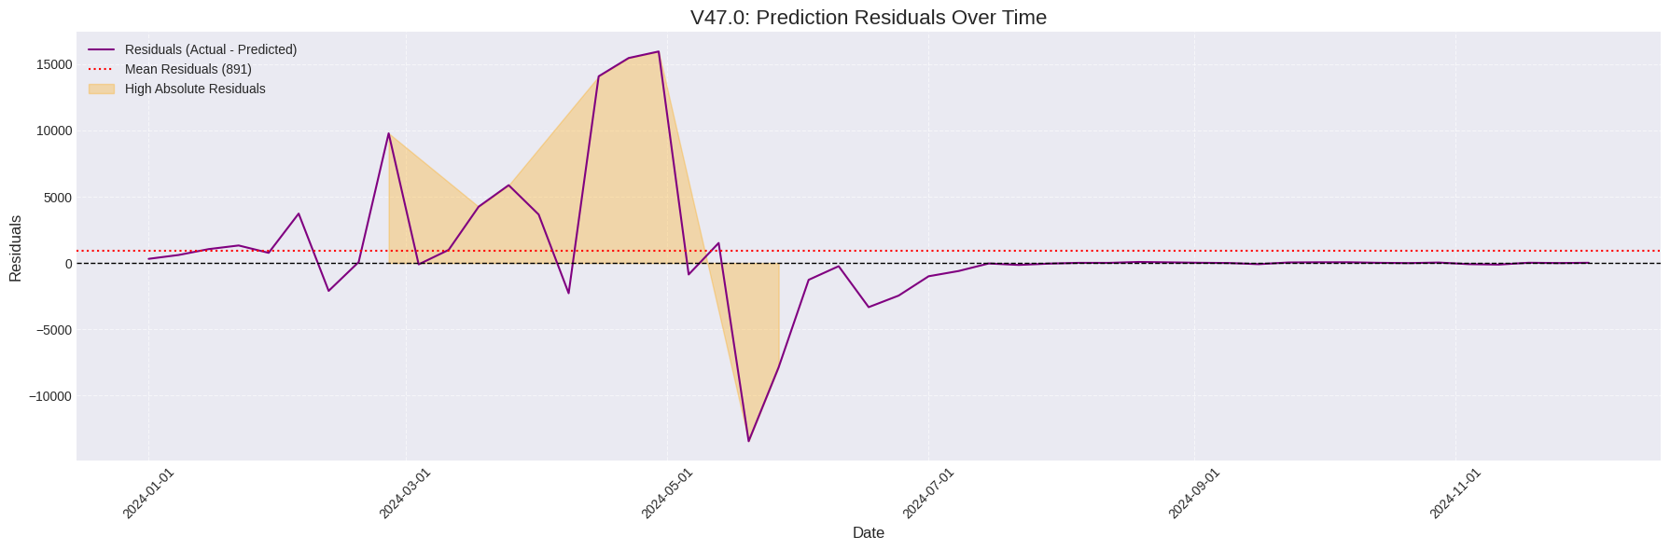
MÉTRICAS DE RESULTADO DO MODELO
Como validação de confiabilidade do modelo, utilizamos as seguintes métricas:
1. Análise de Overfitting Temporal
2. Validação Cruzada Temporal
3. Análise de Resíduos
E com base nessas métricas, obtemos o resultado abaixo:

Slide 14
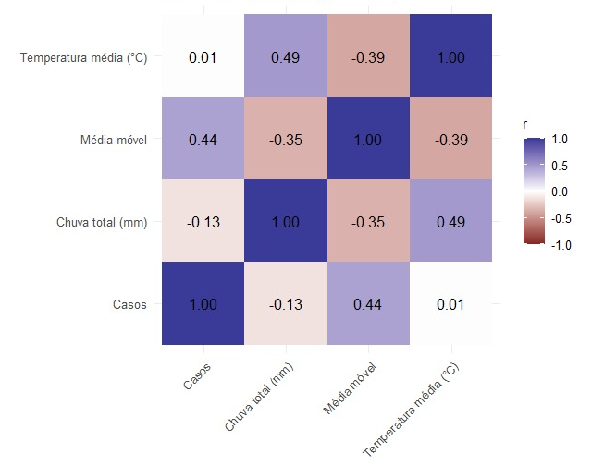
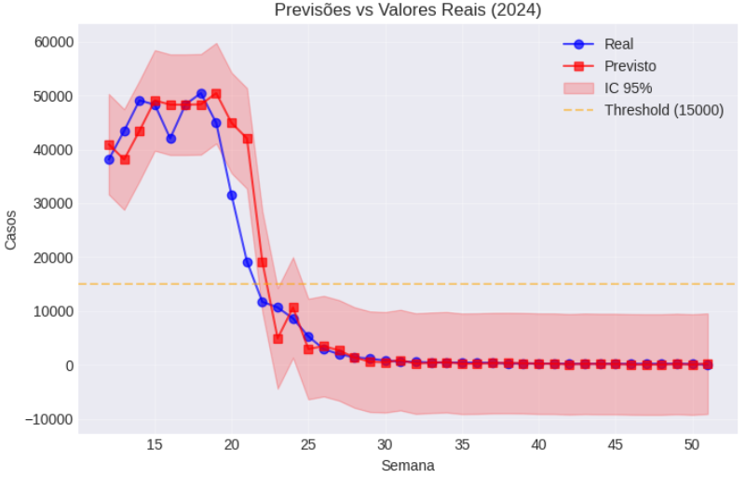
RESULTADOS OBTIDOS - VISUAIS
Matriz de Correlação
Previsões x Valores Reais 2024

Slide 15
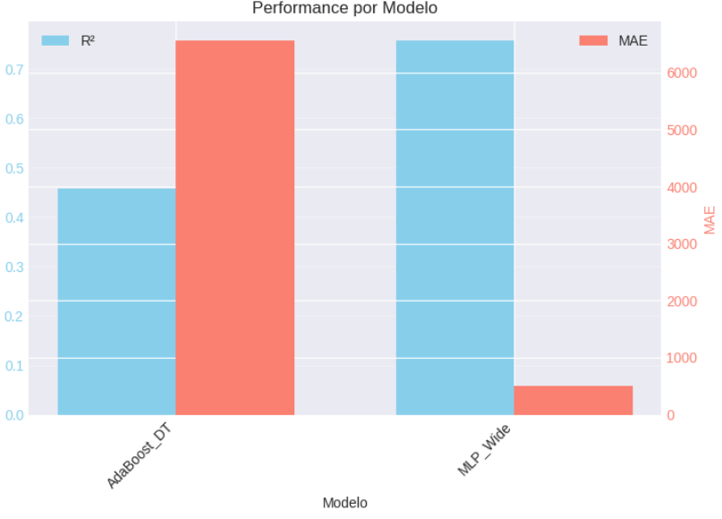
RESULTADOS OBTIDOS - VISUAIS
Performance por Modelo

Slide 16
05
CONCLUSÕES

Slide 17
CONCLUSÕES DO MODELO
Considerações finais:
O modelo funciona!
Apesar de o modelo apresentar um bom R², indicando que consegue explicar bem a variabilidade dos dados, ele ainda possui limitações, evidenciadas pelo alto RMSE. Isso significa que, embora o modelo capture a tendência geral, os erros de previsão em semanas com valores extremos podem ser elevados.
O aumento expressivo de casos no período de abril a maio de 2024, por exemplo, mostra que surtos repentinos e picos acentuados ainda são difíceis de prever com precisão, mesmo utilizando o AdaBoost para cenários de surtos. Essa limitação é típica em modelos preditivos de séries temporais de epidemias, principalmente quando eventos extremos fogem do padrão histórico e dependem de fatores adicionais não incluídos no modelo, como variações climáticas localizadas ou intervenções de controle vetorial.
Benefícios da utilização do modelo:
Antecipação de surtos de dengue: contribui para reduzir impactos sociais e econômicos ao permitir respostas mais rápidas;
Ações preventivas mais eficazes; possibilita campanhas direcionadas e melhor alocação de recursos de saúde;
Suporte a decisões estratégicas: fornece informações objetivas e confiáveis para gestores públicos e autoridades sanitárias;
Identificação de fatores de risco: fortalece a vigilância epidemiológica e orienta políticas de controle vetorial mais precisas;
Escalabilidade nacional: pode ser adaptado para diferentes regiões do Brasil, considerando suas particularidade climáticas e demográficas.

Slide 18
REFERÊNCIAS/BIBLIOGRAFIA
INMET, 2025. Instituto Nacional de Meteorologia. Balanço de junho de 2025 em São Paulo - SP. Disponível em: https://portal.inmet.gov.br/noticias/balan%C3%A7o-de-junho-de-2025-em-s%C3%A3o-paulo-sp . Acessado em 14 out. 2025.
Casos de dengue por semana/mês – Base: DATASUS.
(https://opendatasus.saude.gov.br/dataset/arboviroses-dengue)
FIOCRUZ, 2025. Fundação Oswaldo Cruz. AEDES aegypti. https://www.ioc.fiocruz.br/sites/default/files/aedes_saude_360.jpg

Slide 19
Obrigado!

